Slide 1
Accueil TSTI2D
Dominique Fichot (ITEC)
Site : dfichot.fr
François Meunier (SIN)
Site : meutech.fr

Slide 2
2 spécialités
  I.T.E.C. Innovation Technologique et Eco Conception
  S.I.N. Systèmes d’Information et Numérique
1 classe de 11 (ITEC) et 18 élèves(SIN) dont 1 fille
  3 internes, 21 demi-pensionnaires et 5 externes,
  24 L.V.2 espagnol / 5 L.V.2 allemand
  3 élèves en option sportive
  1 élève en option Arts plastiques
Notes:
Vérifier avec eux !

Slide 3
Equipe pédagogique :
  L.V. 1 et E.T.L.V: Mme Madesclaire
  L.V. 2 : Mme Prunot
  Mme El Harouni
  Histoire-Géographie : M. Cayot
  S.I.N., enseignement commun et E.T.L.V : M. Meunier
  Sc Physiques : M. Matkovic
  Philosophie : Mme Morquin
  Mathématiques : M. Piffard
  E.P.S. : M. Vuillemot, Klonowski, Pain et Remondet
  I.T.E.C et enseignement commun : M. Fichot
  Arts plastiques : Mme. Duverger

Slide 4
Un nouveau carnet
- carnet essentiellement consacré aux absences et retards
- le règlement intérieur n’y est pas intégré cette année
Le règlement intérieur est distribué aux élèves.
Les élèves doivent signer un document de réception.
Le RI sera adressé par mail aux responsables légaux.
Il sera à disposition sur ECLAT.

Slide 5
Gestion des retards
Retards en début de ½ journée : passage obligatoire en vie sco avec carnet.
Retards en cours de journée (pauses, post récrés etc) : les élèves se rendent directement en cours.
Rappel : les intercours ne servent qu’à se déplacer, pas à sortir du lycée ni à régler des problèmes administratifs en vie scolaire!

Slide 6
SELF : Horaires et principes
TRANCHE A : élèves qui terminent leurs cours à 11h00
Arrivée au self à 11h30
TRANCHE B : élèves qui terminent leurs cours à 12h00 et reprennent leurs cours à 13h00 Arrivée au self de 12h00 à 12h15
TRANCHE C : élèves qui terminent leurs cours à 12h00 et reprennent leurs cours à 13h30 ou 14h00 Arrivée au self de 12h30 à 12h40
TRANCHE D : élèves qui terminent leurs cours à 13h00
Arrivée au self à 13h00

Slide 7
SELF : Horaires et principes
ATTENTION : LES SORTIES NE SONT PAS AUTORISES 5mn AVANT LA SONNERIE DE MIDI
RAPPEL :
Les élèves internes ou au forfait ne réservent pas leur repas
Les élèves « à la prestation » doivent OBLIGATOIREMENT réserver leur repas :
Sur le site turboself ou
Aux bornes dédiées.
En cas de non réservation, il pourra leur être demandé d’attendre la fin de la tranche pour déjeuner.

Slide 8
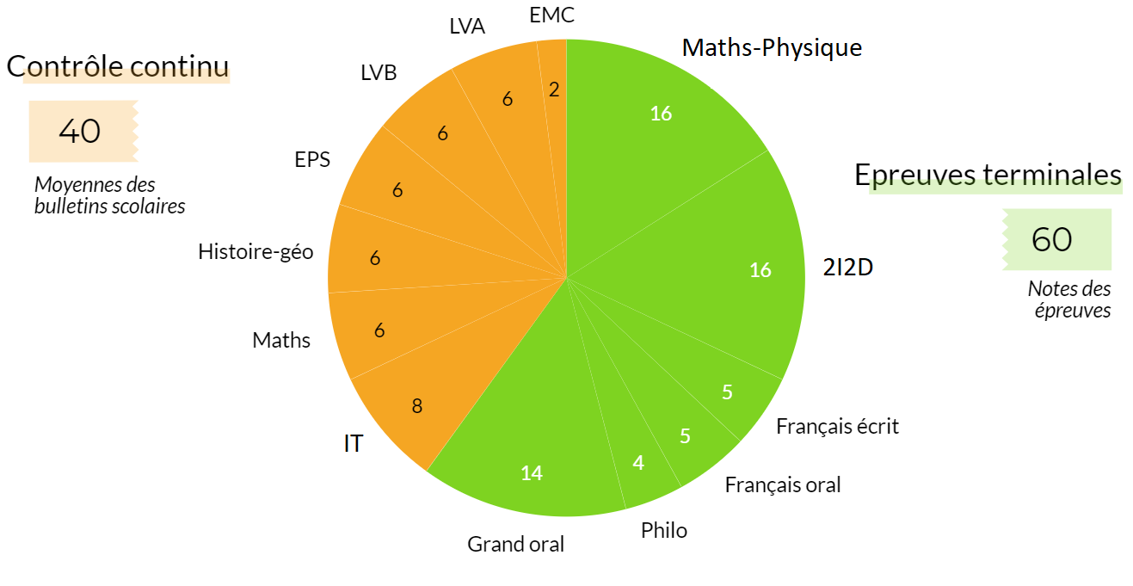

Slide 9
Epreuves finales Terminales 50%
Epreuves finales
Intitulé de l’épreuve | Coefficients | Nature de l’épreuve | Durée
Philosophie | 4 | Écrite | 4h
Grand oral | 14 | Orale | 20 min
Physique-Chimie et Mathématiques | 16 | Ecrite | 3h
2I2D (Ingénierie, innovation et développement durable) | 16 | Ecrite | 4h

Slide 10
Entretiens individuels
Bac blanc 1
Rencontre parents / professeurs
Parcours sup
Co - psy
Parcours sup
Présentation bts, iut, prépa
PIX
Conseil de classe 3
Philosophie
Grand oral
Vacances automne
Vacances hiver
Inscription au bac
Résultat
1er tour
Bac blanc 2
Conseil de classe 2
Révision 2
Résultat
2ème tour
Studyrama
Spécialités
Parcours sup
Lancement projet
Révision 1
Préparation du grand oral
Conseil de classe 1
Parcours sup
PIX
Vacances Noel
Vacances printemps
Notes:
Inscription au bac courant novembre
Rencontre parents / professeur : 14 décembre
Studyrama : vendredi 18 et samedi 19 Novembre 2022
PO université bourgogne fin janvier début février
Dates po lycées sur parcoursup

Slide 11
Inscription au bac : courant novembre
Studyrama - salon de l’étudiant : vendredi 18 et samedi 19 novembre 2022
Portes ouvertes de l’Université de Bourgogne : fin janvier début février

Slide 12
Parcours sup : l’évaluation
4 critères évalués au second conseil de classe :
  Méthode de travail
  Autonomie
  Investissement dans le travail
  Engagement, esprit d’initiative
Notes:
Méthode de travail : capacité à prendre des notes, à organiser son travail, à analyser et argumenter autour d’une problématique
Autonomie : capacité à faire des recherches personnelles, à mobiliser des connaissances et des connaissances face à une situation,
Investissement dans le travail : capacité à s’impliquer à travers la participation en classe, qualité du travail personnel,
Engagement, esprit d’initiative : Participation aux instances du lycée ou en dehors, activités bénévoles, stages en entreprise, mobilité à l’étranger,

Slide 13

Méthode de travail :
  En classe :
    Ecoute et prise de notes propres (indispensable !)
      Pour 2I2D : un classeur avec pochettes plastiques + 100 feuilles perforées
      Le classeur doit être correctement rangé et les exercices repérés
      TRIEUR INTERDIT !
  A la maison :
    Apprentissage des notions demandées au lycée et reportées sur ECLAT (autonomie).
    Des devoirs peuvent être données simplement à l’oral, il convient alors de les notés et de ne pas se reposer seulement sur le cahier de texte Eclat !
    Révision des exercices
    Préparation des contrôles
    Rattrapage des cours et exercices en cas d’absence
    Fiches de révision
Temps de travail quotidien : 1h à 1h30

Slide 14
Autonomie
  Le projet
  Orientation
Investissement dans le travail
Notes:
Autonomie : capacité à faire des recherches personnelles, à mobiliser des connaissances et des connaissances face à une situation,
Investissement dans le travail : capacité à s’impliquer à travers la participation en classe, qualité du travail personnel,

Slide 15
  Engagement, esprit d’initiative
  Travail d’équipe

Slide 16

SMARTPHONE
A l’entrée en classe, je rentre calmement dans la salle et je dépose mon smartphone à l’endroit où le professeur me l’indique.
A la sortie, lorsque le professeur me l’indique je reprend mon smartphone toujours dans le calme.
Notes:
Pas que en 2I2D – ça commence demain vendredi 8h avec Mme Morquin en Philo !!!

Slide 17
Fonctionnement 2I2D
5 séquences de 3 à 4 semaines avant les écrits du mois de Mars
Une partie commune (4h)
Une partie spécifique (8h)
A la fin de chaque séquence, au moins une évaluation !

Slide 18
Fonctionnement 2I2D
Partie commune :
1h classe entière – Projet
+
1h classe entière :
  Cours à lire avant d’arriver en classe
  Questionnaire possible à l’entrée en classe pour vérifier le cours
  Exercices d’applications du cours effectués en classe entière
2h en groupe :
  Activités Matière-Energie-Information en rapport avec le cours et la problématique de séquence. A terminer à la maison si non fini !

Slide 19
Fonctionnement 2I2D
Partie spécifique :
2h de cours
+
6h d’activités

